Slide 1

Análise monte carlo
13/09/2021
www.basis.com.br

Slide 2
Monte Carlo – Produtividade C#
Melhor Composição
-
Subprocesso | Melhor Composição - 1
Requisitos - S1 | S1_Requisitos (UC Analista SR)
Análise e Projeto - S2 | -
Construção- S3 | C# GP
Testes - S4 | S4_Testes (Automatizado Analista PL)
Produtividade = 5,87 Qualidade= 11,26 def/PF
Previsão de erros encontrados pelo cliente com para esta composição:
Densidade de Erros = 0,0428 - (0,04405 X 0,89)
= (0,0428 - 0,0392045) = 0,0035955 Erros/PF

Slide 3
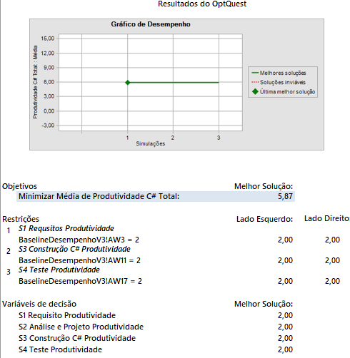
Monte Carlo – Produtividade C#
Simulações de Monte Carlo

Slide 4
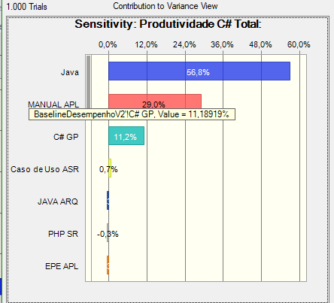
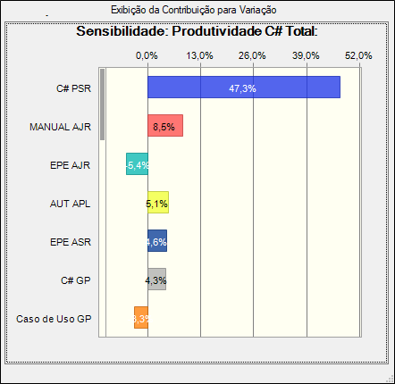
Monte Carlo – Produtividade C#
Análise de Sensibilidade
Baseline 2
Baseline 3

Slide 5
Monte Carlo – Qualidade C#
Melhor Composição
-
Subprocesso | Melhor Composição - 1
Requisitos - S1 | S1_Requisitos (EPE Analista JR)
Análise e Projeto - S2 | -
Construção- S3 | -
Testes - S4 | S4_Testes (Automatizado Analista JR)
Produtividade = 1,28 Qualidade = 6,41 def/PF.
Previsão de erros encontrados pelo cliente com para esta composição:
Densidade de Erros = 0,0428 - (0,04405 X 0,89)
= (0,0428 - 0,0392045) = 0,0035955 Erros/PF

Slide 6
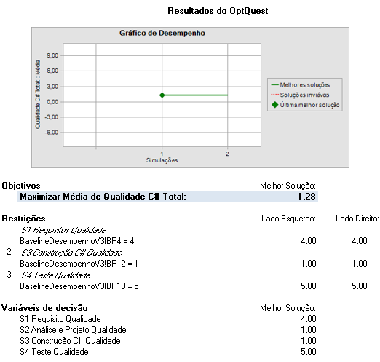
Monte Carlo – Qualidade C#
Simulações de Monte Carlo

Slide 7
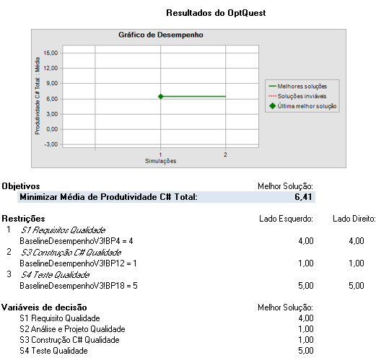
Monte Carlo – Produtividade da Qualidade C#
Produtividade da melhor opção de qualidade

Slide 8
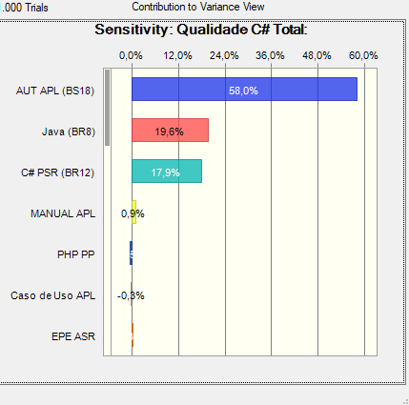
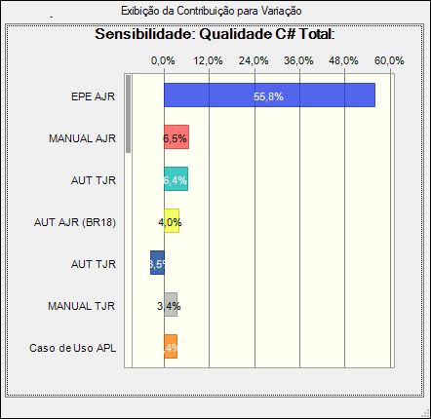
Monte Carlo – Qualidade C#
Análise de Sensibilidade
Baseline 2
Baseline 3

Slide 9
Monte Carlo – Produtividade Delphi
Melhor Composição
-
Subprocesso | Melhor Composição - 1
Requisitos - S1 | S1_Requisitos (UC Analista SR)
Análise e Projeto - S2 | S2_Analise_Projeto (Delphi)
Construção- S3 | S3_Construção (Delphi PSR)
Testes - S4 | S4_Testes (Automatizado Analista PL)
Produtividade = 6,35 = 11,36 def/PF
Previsão de erros encontrados pelo cliente com para esta composição:
Densidade de Erros = 0,0428 - (0,04405 X 0,83)
= (0,0428 - 0,032539735) = -0,028944235 Erros/PF

Slide 10
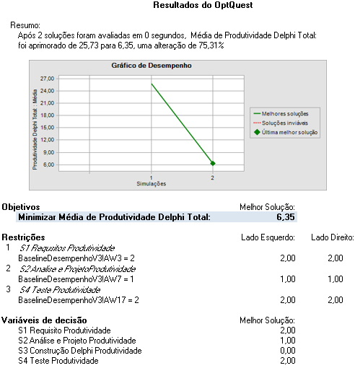
Monte Carlo – Produtividade Delphi
Simulações de Monte Carlo da Produtividade

Slide 11
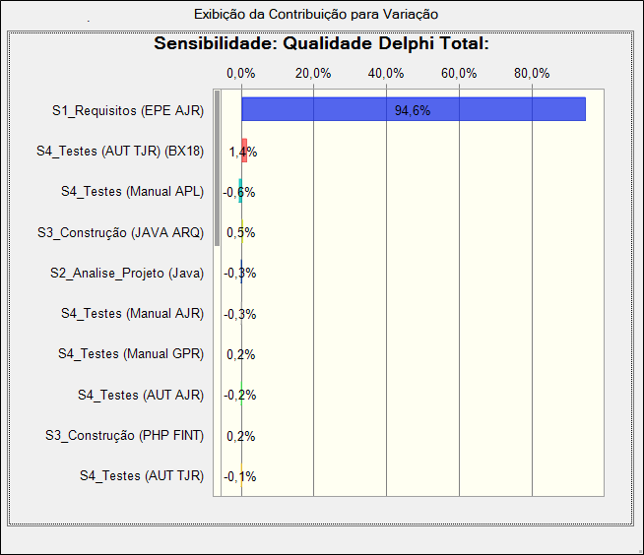
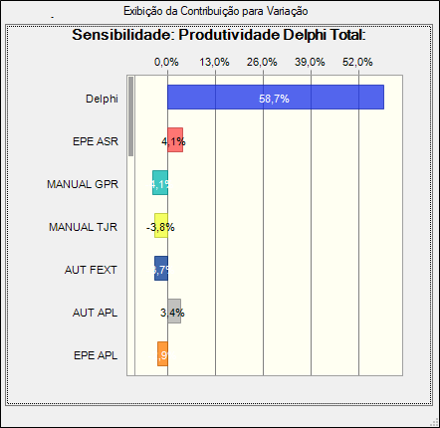
Monte Carlo – Produtividade Delphi
Análise de Variabilidade
Baseline 2
Baseline 3

Slide 12
Monte Carlo – Qualidade Delphi
Melhor Composição
-
Subprocesso | Melhor Composição – 1
Requisitos - S1 | S1_Requisitos (EPE Analista JR)
Análise e Projeto - S2 | -
Construção- S3 | -
Testes - S4 | S4_Testes (Automatizado Analista JR)
Produtividade = 49,23 Qualidade=1,35 def/PF.
Previsão de erros encontrados pelo cliente com para esta composição:
Densidade de Erros = 0,0428 - (0,04405 X 0,83)
= (0,0428 - 0,032539735) = -0,028944235 Erros/PF

Slide 13
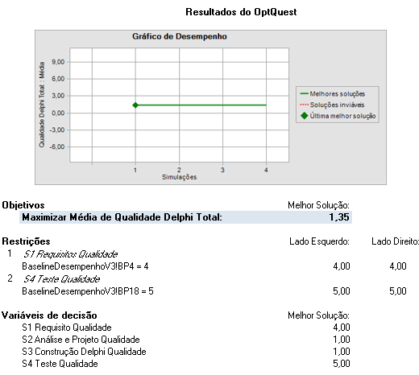
Monte Carlo – Qualidade Delphi
Simulações de Monte Carlo

Slide 14
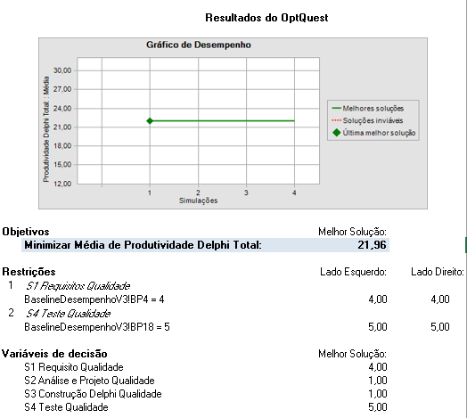
Monte Carlo – Produtividade da Qualidade Delphi
Produtividade da melhor opção de qualidade

Slide 15
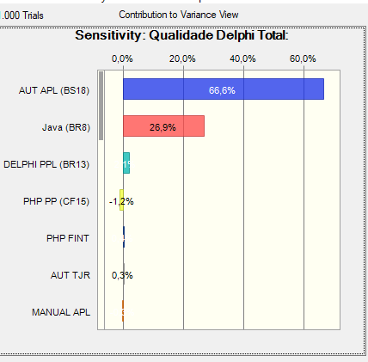
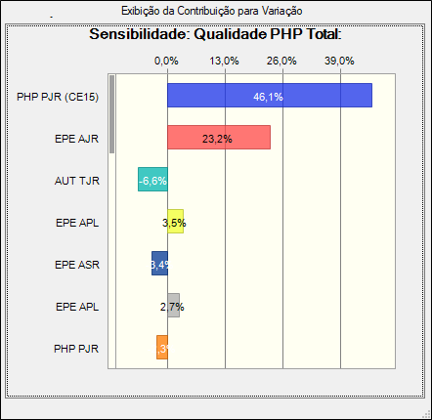
Monte Carlo – Qualidade Delphi
Análise de Sensibilidade
Baseline 2
Baseline 3
Conclusão: Dificuldade na implementação de teste automatizado para Delphi. Rever análise de Morte Carlo para desconsiderar o uso de teste automatizado.

Slide 16
Monte Carlo – Produtividade Java
Melhor Composição
-
Subprocesso | Melhor Composição - 1
Requisitos - S1 | S1_Requisitos (UC Analista SR)
Análise e Projeto - S2 | S2_Analise_Projeto (Java)
Construção- S3 | S3_Construção (JAVA Programador SR)
Testes - S4 | S4_Testes (Automatizado Analista PL)
Produtividade = 5,09 h/PF Qualidade=11,72 def/PF.
Previsão de erros encontrados pelo cliente com para esta composição:
Densidade de Erros = 0,0428 - (0,04405 X 1,91)
= (0,0428 - 0,06215089385) = -0,09109512885 Erros/PF

Slide 17
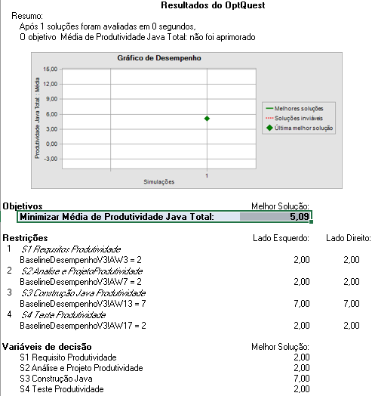
Monte Carlo – Produtividade Java
Simulações de Monte Carlo da Produtividade

Slide 18
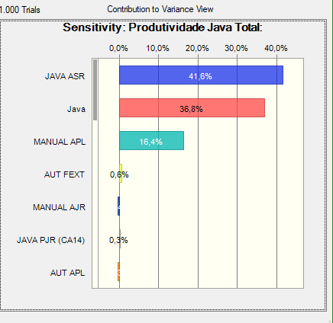
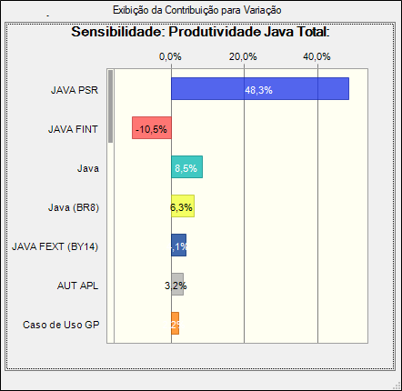
Monte Carlo – Produtividade Java
Análise de Variabilidade
Baseline 2
Baseline 3

Slide 19
Monte Carlo – Qualidade Java
Melhor Composição
-
Subprocesso | Melhor Composição - 1
Requisitos - S1 | S1_Requisitos (EPE Analista JR)
Análise e Projeto - S2 | S2_Analise_Projeto (Java)
Construção- S3 | S3_Construção (JAVA Programador PL)
Testes - S4 | S4_Testes (Automatizado Analista JR)
Produtividade = 4,25 h/PF Qualidade =2,14 def/PF
Previsão de erros encontrados pelo cliente com para esta composição:
Densidade de Erros = 0,0428 - (0,04405 X 1,91)
= (0,0428 - 0,06215089385) = -0,09109512885 Erros/PF

Slide 20
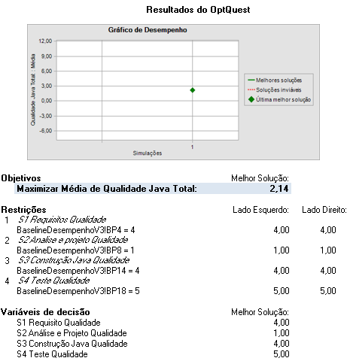
Monte Carlo – Qualidade Java
Simulações de Monte Carlo da Qualidade

Slide 21
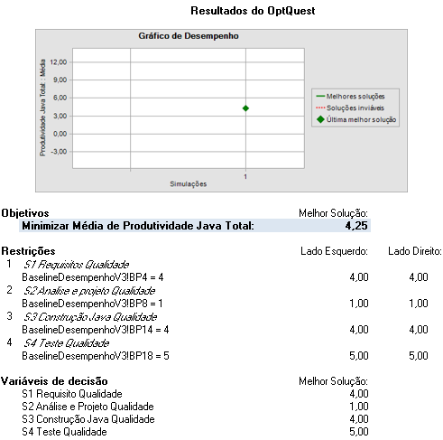
Monte Carlo – Produtividade da Qualidade Java
Produtividade da melhor opção de qualidade

Slide 22
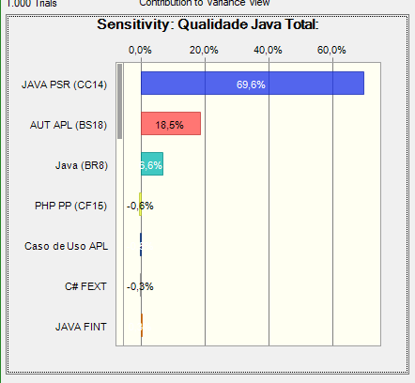
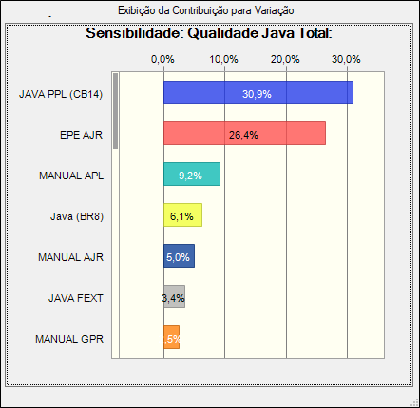
Monte Carlo – Qualidade Java
Análise de Variabilidade
Baseline 2
Baseline 3

Slide 23
Monte Carlo – Produtividade PHP
Melhor Composição
-
Subprocesso | Melhor Composição - 1
Requisitos - S1 | S1_Requisitos (UC Analista SR)
Análise e Projeto - S2 | S2_Analise_Projeto (PHP)
Construção- S3 | S3_Construção (PHP PP)
Testes - S4 | S4_Testes (Automatizado Analista PL)
Produtividade = 3,53 h/PF Qualidade = 11,85 def/PF
Previsão de erros encontrados pelo cliente com para esta composição:
Densidade de Erros = 0,0428 - (0,04405 X 0,83)
= (0,0428 - 0,032539735) = -0,028944235 Erros/PF

Slide 24
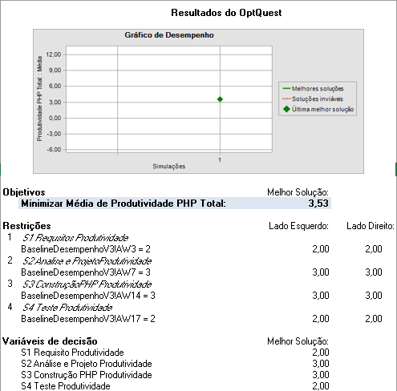
Monte Carlo – Produtividade PHP
Simulações de Monte Carlo da Produtividade

Slide 25
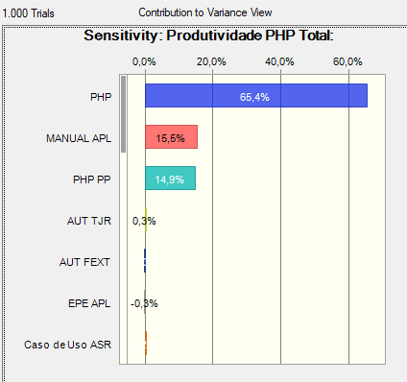
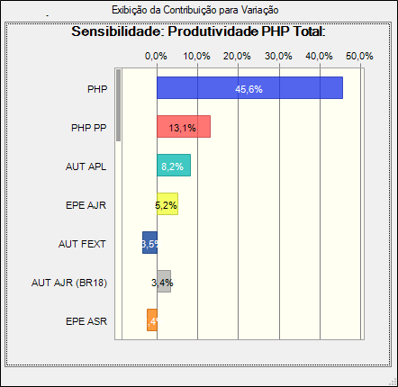
Monte Carlo – Produtividade PHP
Análise de Variabilidade
Baseline 2
Baseline 3

Slide 26
Monte Carlo – Qualidade PHP
Melhor Composição
-
Subprocesso | Melhor Composição – 1
Requisitos - S1 | S1_Requisitos (EPE Analista JR)
Análise e Projeto - S2 | -
Construção- S3 | S3_Construção (PHP PS)
Testes - S4 | S4_Testes (Automatizado Analista JR)
Produtividade = 3,36 h/PF Qualidade= 2,14 defeitos/PF
Previsão de erros encontrados pelo cliente com para esta composição:
Densidade de Erros = 0,0428 - (0,04405 X 0,83)
= (0,0428 - 0,032539735) = -0,028944235 Erros/PF

Slide 27
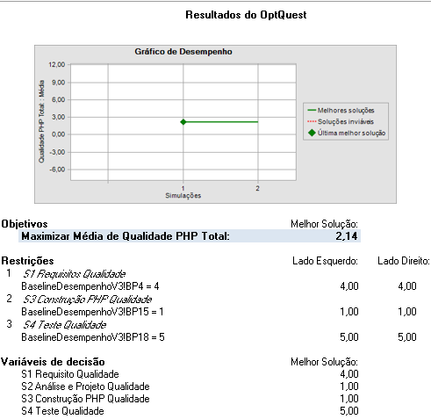
Monte Carlo – Qualidade PHP
Simulações de Monte Carlo da Qualidade

Slide 28
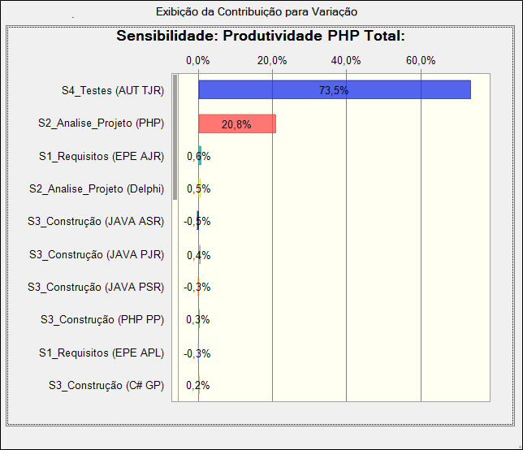
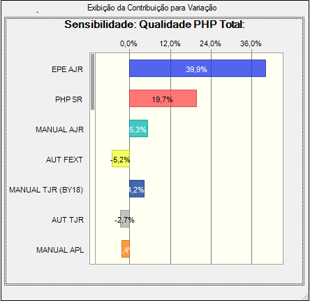
Monte Carlo – Qualidade PHP
Análise de Variabilidade
Baseline 2
Baseline 3

Slide 29
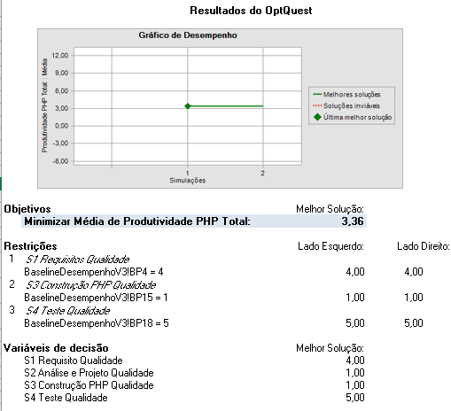
Monte Carlo – Produtividade da Qualidade PHP
Produtividade da melhor opção de qualidade

Slide 30
Monte Carlo - Conclusão
Análise de Variabilidade
Conseguimos melhorar a variabilidade da produtividade em todos os subprocessos e subgrupos comparado a baseline 2.
Melhoria proposta: ao aplicar a simulação de monte carlo para verificar nossa melhor produtividade na melhor composição de qualidade, verificamos que os limites estão fora da especificação e metas institucionais. Será realizada a análise das cousas e proposta de melhorias afim de obter melhor produtividade com qualidade.

